Slide 1
Vliv primárních reflexů na pohybový projev dítěte
ALENA sKOTÁKOVÁ

Slide 2
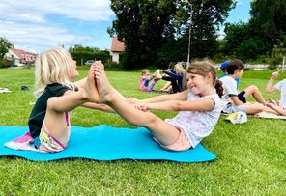
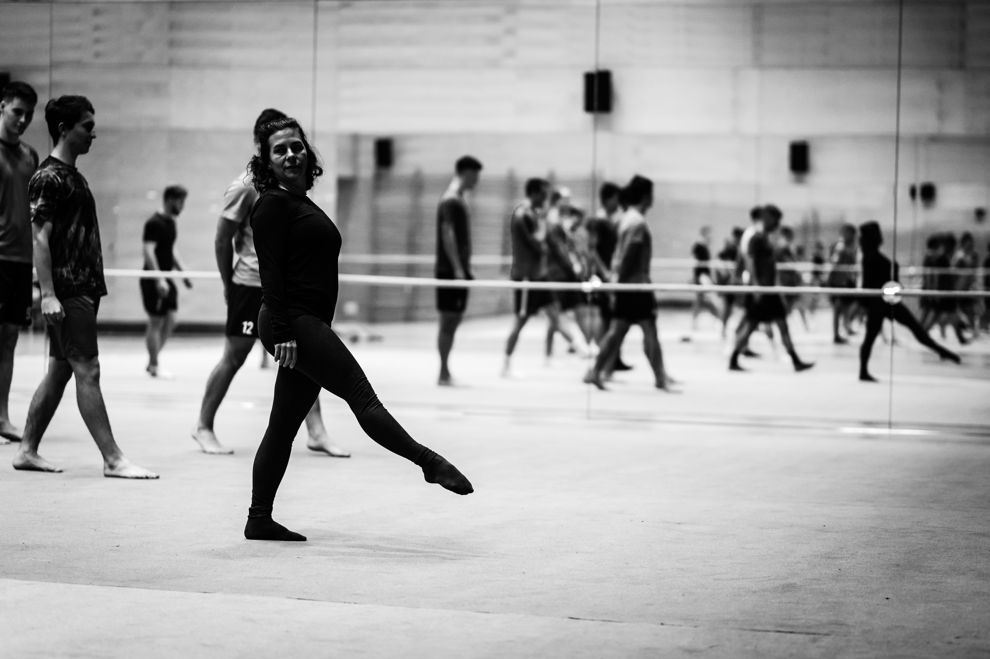
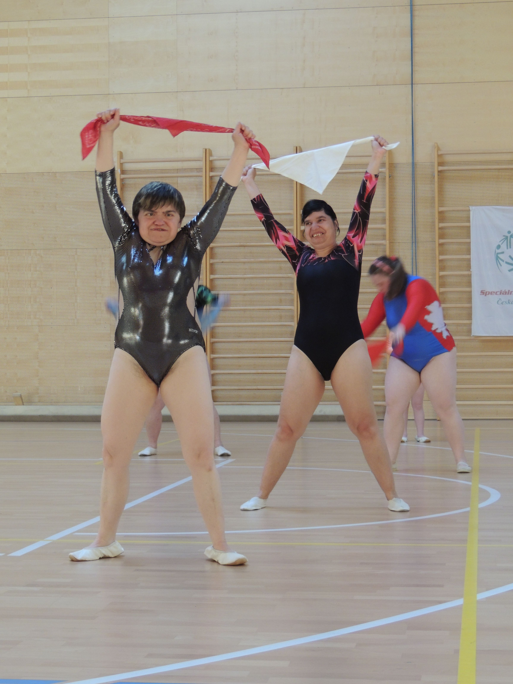
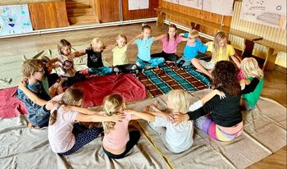
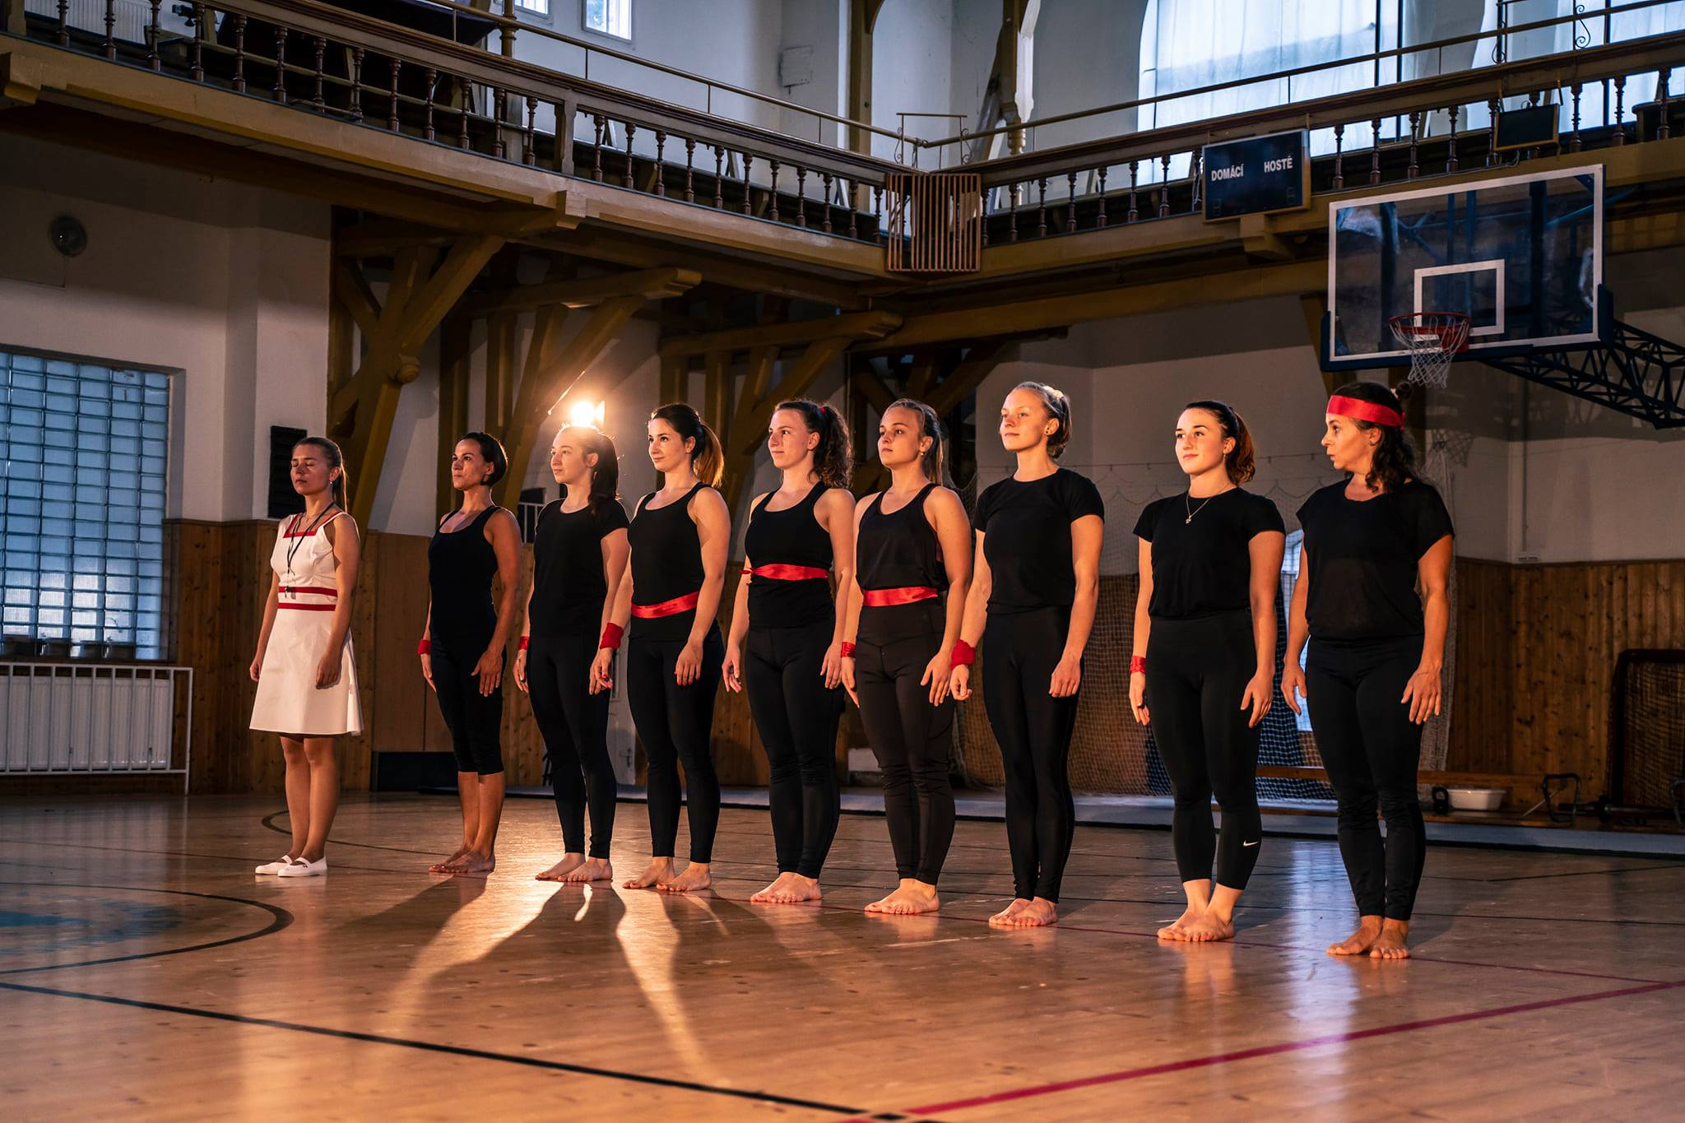
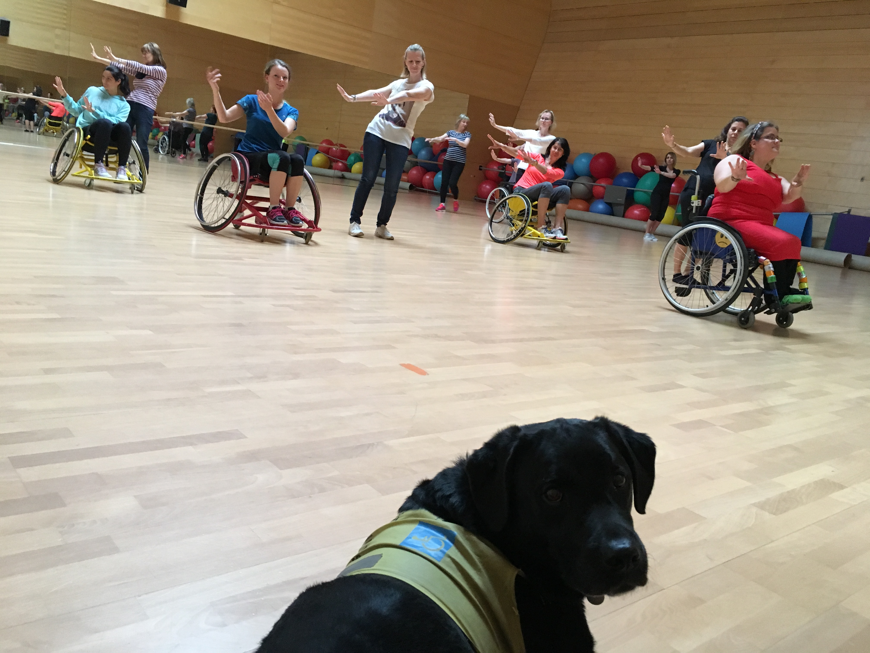
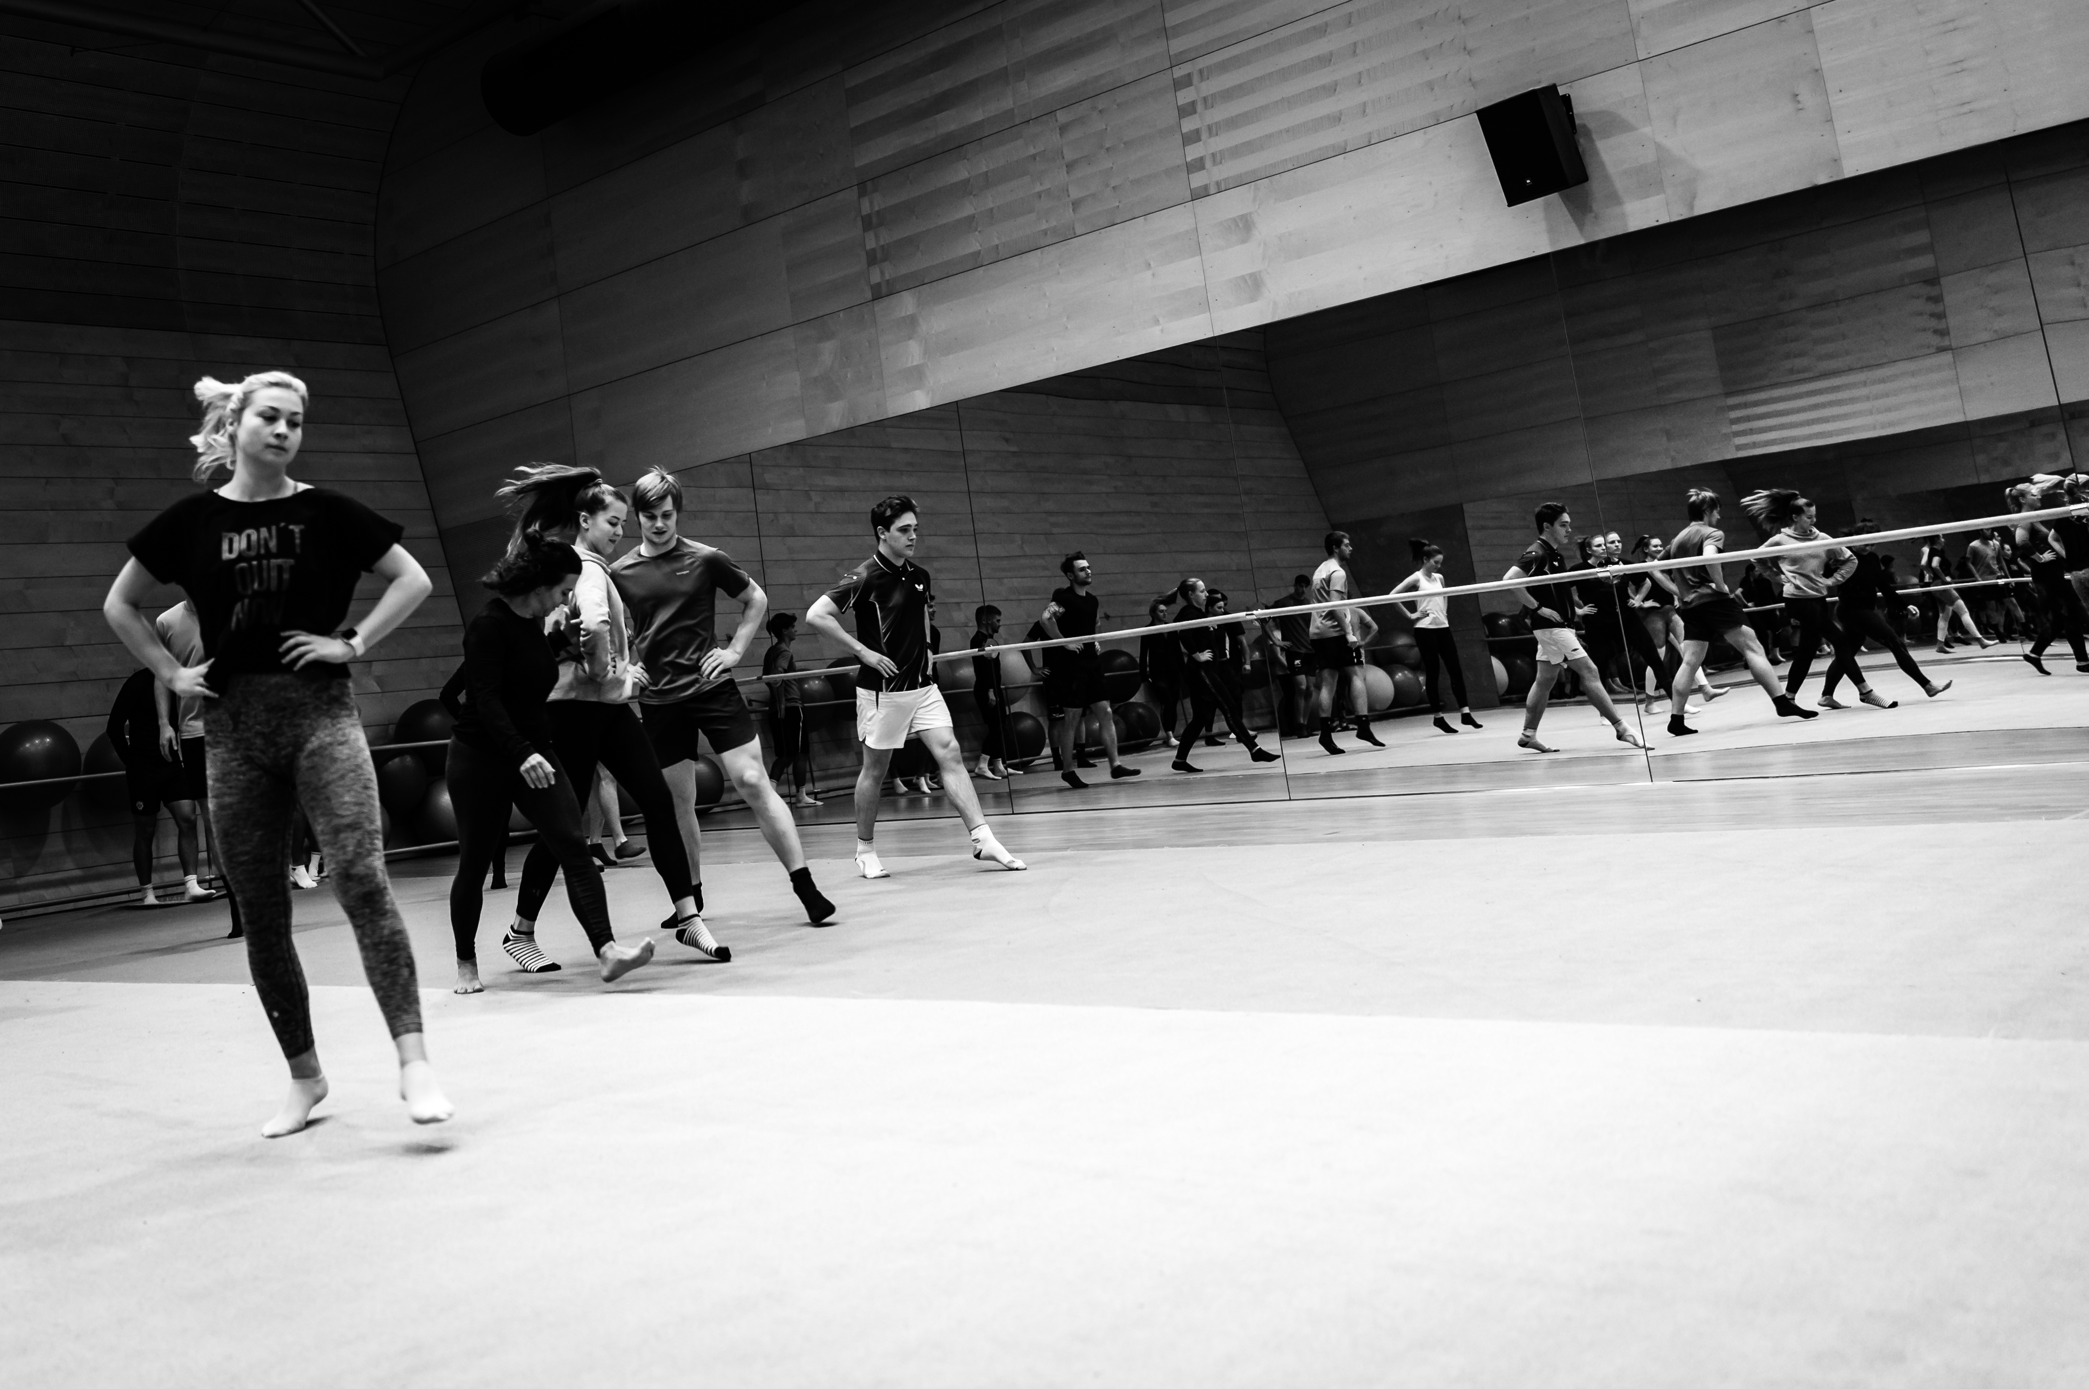
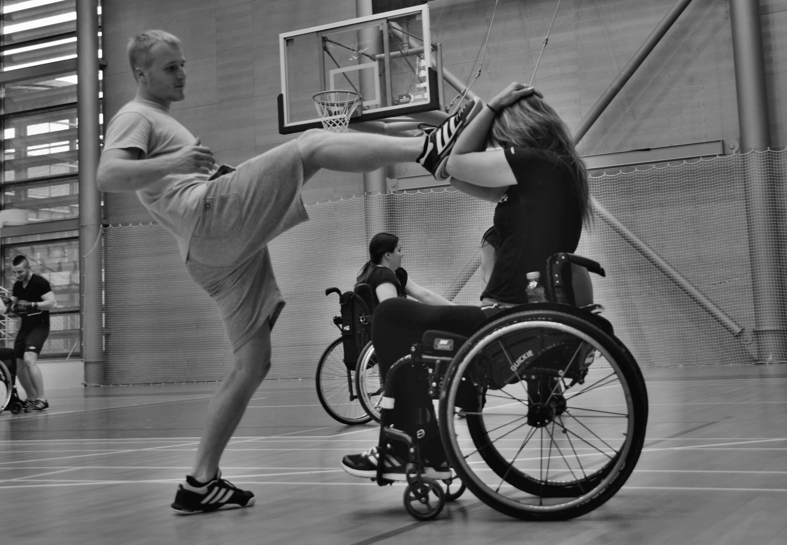

Slide 3
CO je také pohyb?
Jemná motorika
Mluvení
Dech
Pohyby očí
Nepohyb
Orientace v prostoru

Slide 4
Pohybový vývoj
Dávat děti (novorozence) na břicho pod dohledem
Kolem 3., 4. měsíce poskytnout tvrdou podložku, nebo zem
Neposazovat předčasně
Nenutit do stoje a chůze
Nevodit za ruce, neučit chůzi
Chodítka ne
Lezení – „Děti, které lezou, jsou samy sobě nejlepším terapeutem“

Slide 5
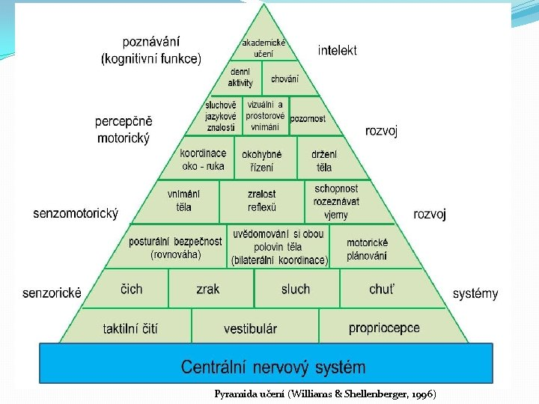
Pyramida učení

Slide 6
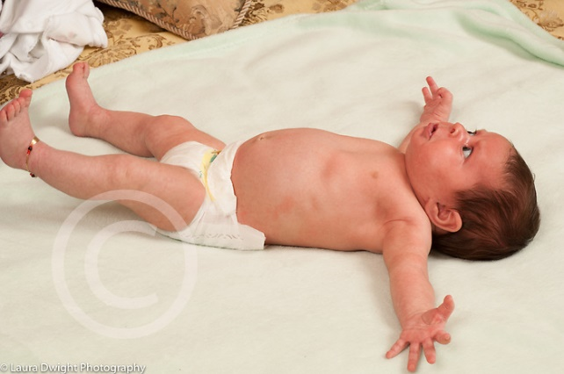
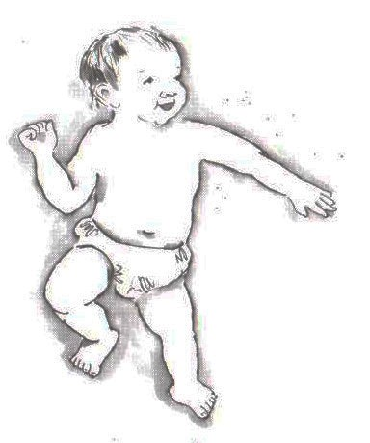
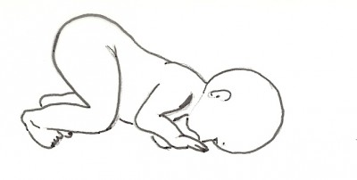
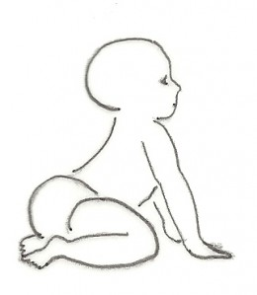
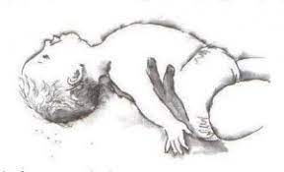
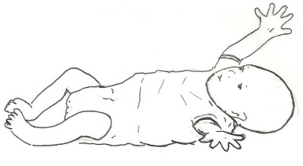
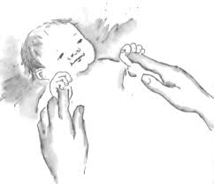
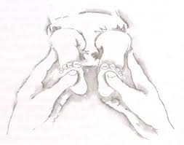
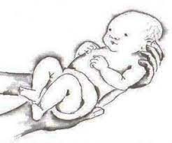
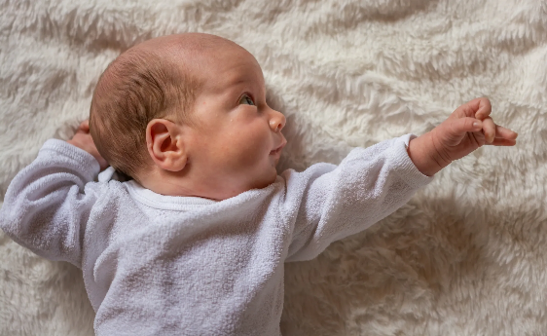
Primární reflexy
Automatická reakce, zajišťuje přežití
Měly by vymizet do 1 roku
Nedá se ovlivnit vůlí
Moro, ATŠR, STŠR, TLR, Galantův, sací, hledací, úchopové

Slide 7
Moro reflex
poruchy soustředění - hyperaktvivta (ADHD) nebo naopak hypoaktivita (ADD)
extrémní plachost
malé sebevědomí
citlivost na světlo, problémy s černými písmenky na bílém papíře
alergie
syndrom vyhoření („burn out“)
problémy s imunitou
„stimulus bound“- nemůže odfiltrovat žádné stimuly, problémy s koncentrací
agrese
je emočně labilní
nemá rád překvapení
problémy s ovládáním pohybů očí
nezná hranice (fyzické, emoční, prostorové ani časové)

Slide 8
Jak pomoci ve škole dítěti s přetrvaným Moro reflexem
Vytvořte pro dítě bezpečné domácí/školní prostředí nebo neohrožující třídu
Vytvořte strukturované prostředí – umožní dítěti předcházet a redukovat stres
Používejte časový rozvrh na který může dítě během celého dne vidět
Redukujte zvuky na minimum – pokud to jde, použijte sluchátka během toho kdy se dítě soustředí na práci, ale nenechávejte je dítě nosit příliš často. Nenechejte dítě sedět u alarmu nebo hlasitých telefonů.
Redukujte náhlé pohyby kvůli vizuálnímu stresu. Umístěte dítě do místa (rohu místnosti) kde jej nemůže nikdo vyrušovat – např. ne u dveří
Používejte pozitivní zpětnou vazbu. Moro reflex zintenzivňuje emocionální stav a má vliv na sebevědomí, zkuste se nezaměřovat na nedostatky dítěte, ale místo toho pracujte na budování sebedůvěry posilováním jeho silných stránek
Nenuťte dítě do aktivit, které spouští úzkost. Místo toho rozdělte úkoly na více částí a pomalu na nich pracujte
Poskytujte dítěti pohybové přestávky, které se na Moro reflex zaměřují

Slide 9
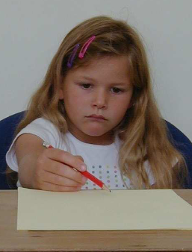
Asymetrický tonický šíjový reflex (ATŠR)
problémy s koordinací ruka-oko
problémy se psaním, protože je těžké ovládat ruku
problémy dát ruku přes střed těla - například dítě, které píše pravou rukou, má problémy psát na levé straně papíru
nesoulad mezi mluveným a psaným projevem
problém s rozvojem laterálních pohybů očí, jako je sledování řádků očima, což je nutnost pro čtení i psaní
zhoršená automatická kontrola rovnováhy
bilaterální integrace- používání obou polovin těla odděleně
přetrvávání zkřížené nebo nejasné laterality (např. dítě neupřednostňuje jednu ruku při psaní) i po dovršení 8 let věku
Testy najdete i na webu - https://www.youtube.com/watch?v=FAJiG_hLv7A
Více testů - https://www.youtube.com/watch?v=zV9XaVQrSvA. Pozor na správné polohy (zamknuté klouby)

Slide 10
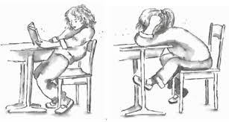
Tonický labyrintový reflex
Nestabilita ve stoji a problém udržet vzpřímený postoj (pohyb hlavy přes
středovou osu těla má vliv na rovnováhu a svalový tonus)
Tendence k chůzi po špičkách
Zvýšený nebo snížený svalový tonus
Problémy s ovládáním pohybů očí a se zrakovým vnímáním
Slabá prostorová orientace a zmatek ve sluchovém vnímání
Závratě a nevolnost v dopravních prostředcích

Slide 11
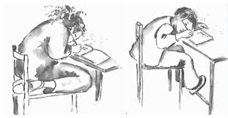
Symetrický tonický šíjový reflex
Ve flexi: při flexi hlavy se ruce skrčí a nohy se natahují.
V extenzi: při extenzi hlavy se ruce natahují a nohy skrčí
tendence „se zhroutit“, dítě skoro leží na konci školní hodiny hlavou na stole
špatná komunikace horní a dolní poloviny těla
veškeré problémy učení
nemůže normálně lézt (jedině s nohama nahoru nebo zablokovanými lokty),
problémy s opsáním textu z tabule
sedí na jedné nebo na obou nohou, „visí“ na židli, leží na stole
problémy zaostřit oči do dálky a rychle zpět, špatné 3D vidění
nemůže se soustředit, když musí neustále sedět v jedné poloze
hůř se naučí plavat (plave radši pod vodou)

Slide 12
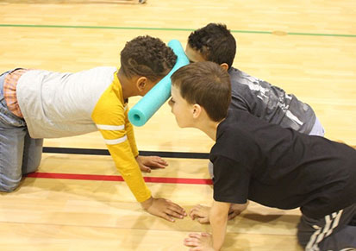
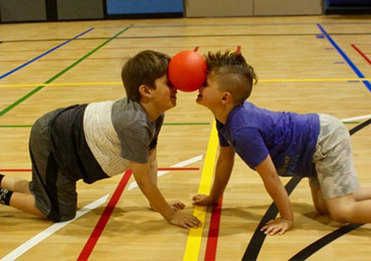
Hry, které zlepšují integraci STŠR

Slide 13
Úchopové reflexy – palmární a plantární reflex
Potíže s opozicí palce proti prstům
Nesprávný úchop pera při psaní
Hypersenzitivita na dotek
Obtíže při řeči a artikulaci (inklinuje k mnoha gestům při mluvení a zároveň k tomu, že si mumlá, když píše)
Nejistota ve stoji, tendence chodit po špičkách

Slide 14
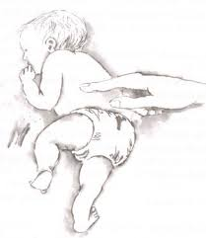
Galantův spinální reflex
Neklid a neschopnost v klidu posedět (dítěti může vadit oblečení, které mu způsobuje dráždění v oblasti zad)
Noční pomočování
Problémy s koncentrací a krátkodobou pamětí

Slide 15
Zopakování všech projevů
https://www.youtube.com/watch?v=sbaxlX7WhbA

Slide 16
Co vyplývá z našich výzkumů
Výskyt PPR
v prvních ročnících ZŠ až 70%
1. třída až 88%
větší výskyt u chlapců
TLR, ATŠR
Korelace
rovnováhové schopnosti
výskyt SPU
Před Covidem X Po Covidu
dříve klesající tendence. Po 6ti měsících až 30%
nyní žádné rozdíly mezi třídami
Paradox
Diagnóza SPU, ADHD, ADD, dyspraxie = častější osvobození z Tv

Slide 17
Řešení
CVIČENÍ NA PODPORU VNÍMÁNÍ PROPRIOCEPCE, BODY SCHÉMATU
POHYBOVÉ STEREOTYPY – lezení, chůze, běh, rovnováha
CVIČEBNÍ PROGRAMY NA INHIBICI PRIMÁRNÍCH REFLEXŮ
Anglie - INPP (Institut neurofyziologické psychologie)
Slovensko - MUDr. Ivan Juráš - odborný garant pro INPP v SR a ČR – Školní intervenční program
Česko – Marja Volemannová – NVT, NVS - http://red-tulip.cz/, https://invts.cz/, https://www.cortex-academy.cz/
Další - Primary movement ®, Dore programme, Masgutova method (MNRI) – hlavně v USA, Doman Delacato method, Levinson metoda, NeuWays, program STNR nebo Braintrain100 Developmental Movement Program – Austrálie, Metoda Bérard Auditory Integration, Quantum Reflex Integration™

Slide 18
Jak probíhá cvičení v rámci NVS
Diagnostika
Cvičení
Videa
Kontroly

Slide 19
Osvěta
Pedagogická praxe - učitelé
Poradenská pracoviště
Lékaři
Rodiče

Slide 20
Další ucelené programy cílené na obtíže dětí s SPU
percepčně-motorická cvičení, Feuersteinova metodu, MAXÍK, HYPO, programy Kuncové KUPREV, KUMOT, KUPOZ, KUPUB a KUKUČ, trénink jazykových schopností D. B. El’konina, program Já na to mám, Metoda dobrého startu, Brain gym

Slide 21
Inspirace
Gymnastika
https://www.fsps.muni.cz/sdetmivpohode/kurzy/gymnastika/
https://is.muni.cz/do/rect/el/estud/pedf/js19/gymnastika_deti/web/index.html - Pdf MU
https://www.fsps.muni.cz/hrou/?page=klicove-aktivity FSpS e-learning – heslo „hrou“
Aktivity pro všechny
https://is.muni.cz/do/rect/el/estud/fsps/js20/IVCA_skace/web/index.html
Cirkus
https://www.legrando.cz/edu/

Slide 22
Děkuji za pozornost.
Mgr. Alena Skotáková, Ph.D.
skotakova@fsps.muni.cz
skotakova@ceteras.cz
www.ceteras.cz

